Slide 1
Муниципальное автономное дошкольное образовательное учреждение
«Центр развития ребенка – детский сад 46»
Пересказ рассказа
Н. Калининой «Помощники»
с помощью мнемотаблицы
(средняя группа №10)
Подготовила: воспитатель первой категории
Васина Наталья Анатольевна

Slide 2
ЗАДАЧИ:
Учить пересказывать текст рассказа с помощью мнемотаблицы.
Закреплять умение образовывать слова – названия посуды по аналогии.
Развивать память, внимание, связную речь.

Slide 3
«Помощники»
Саша с Алёшей помогали накрывать на стол.
Все сели обедать. Суп налили, а есть нечем. Вот так помощники! Стол накрыли, а ложки не положили.

Slide 4
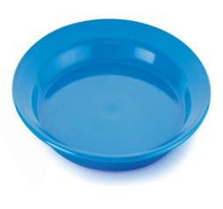

Slide 5
